Slide 1

Vývoj zaměstnanosti
z pohledu moderních technologií
A co jsem se naučil při řízení největší pomáhající organizace
Daniel Krištof

Slide 2
DARWIN

Slide 3
-700

Slide 4
35%

Slide 5
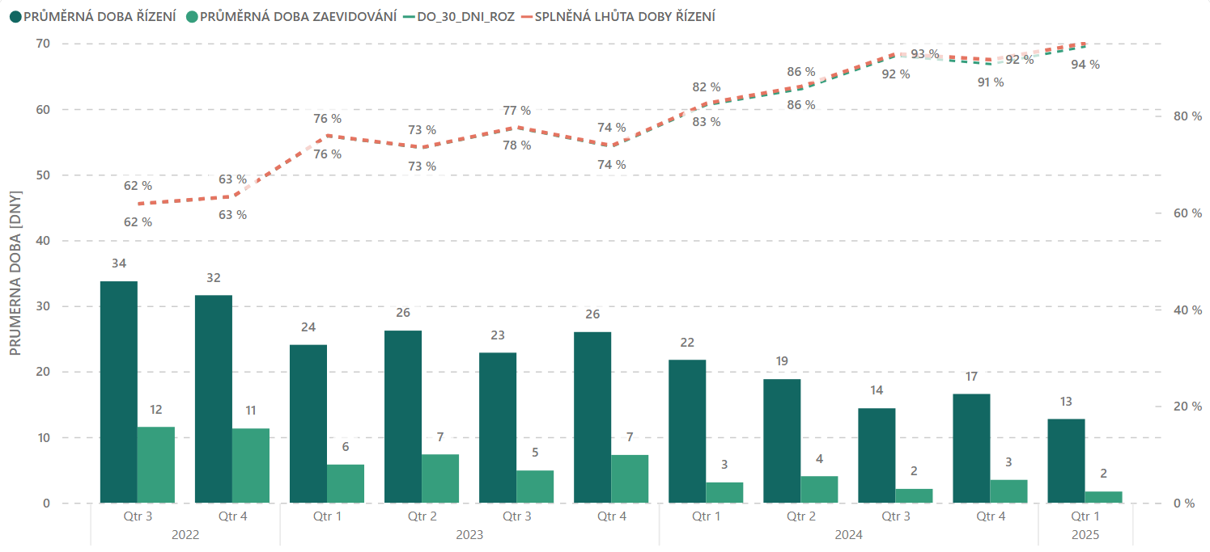

Slide 6
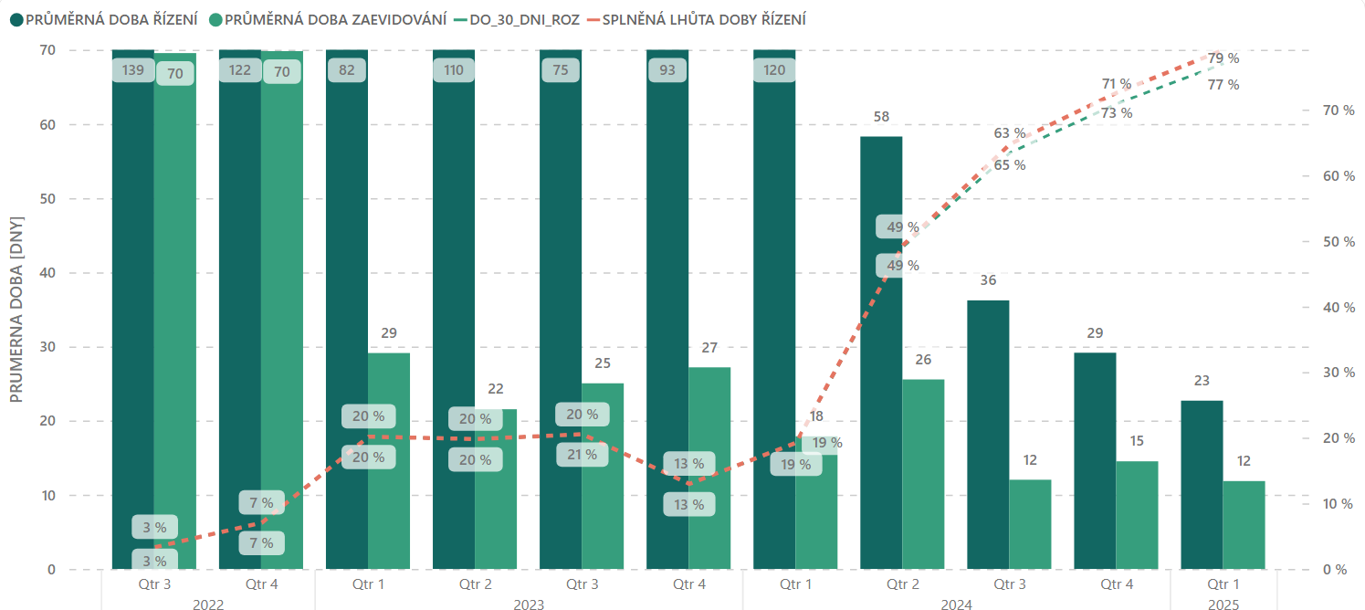

Slide 7
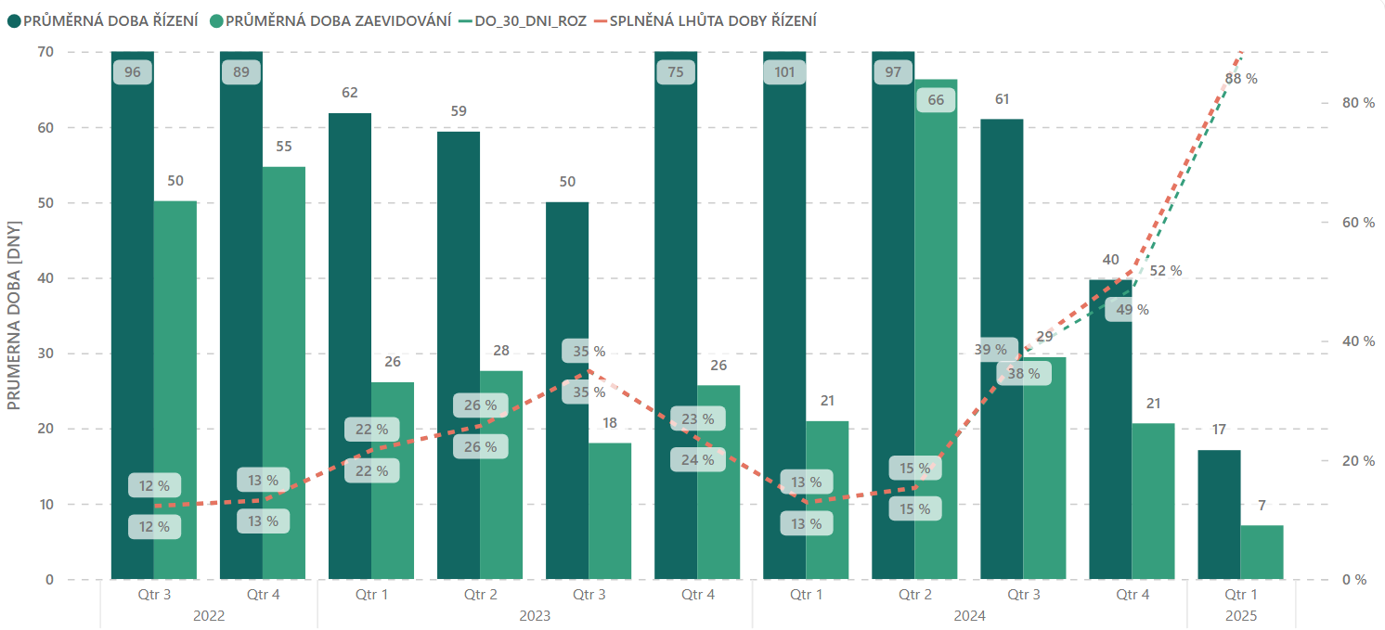

Slide 8
Už je to tady

Slide 9
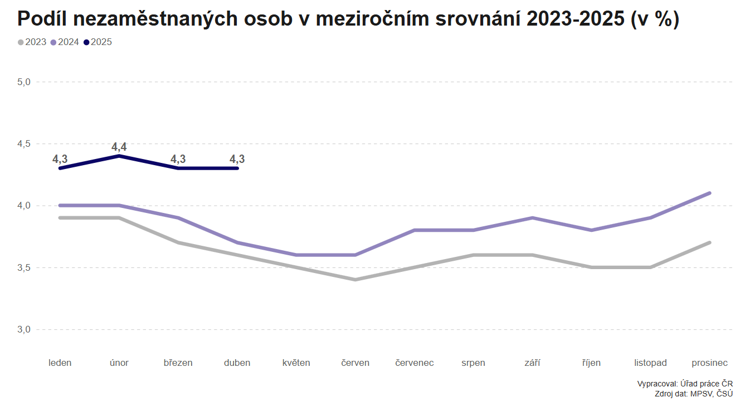

Slide 10
Vyučen
s maturitou

Slide 11
Předchozí dlouhodobá nezaměstnanost
Hledání práce v kraji, kde o danou kvalifikaci klesá zájem
Vzdělání
Pracovní historie
Věk
Bez řidičského průkazu
Žena
Email

Slide 12
Přes 100 000 účastníků dotovaného digitálního vzdělávání
25 % digi rekvalifikací
50 % digi kurzů
25 % digi pro firmy

Slide 13
vzdělávání zvyšuje příjmy

Slide 14
nejvíc lidem s nižším vzděláváním

Slide 15
kteří ale o to ale mají nižší zájem

Slide 16
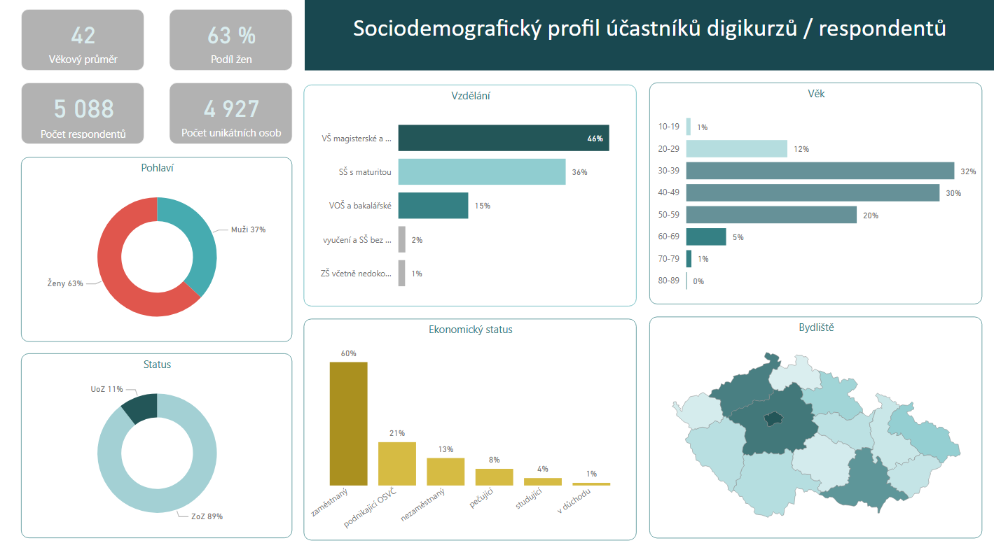

Slide 17
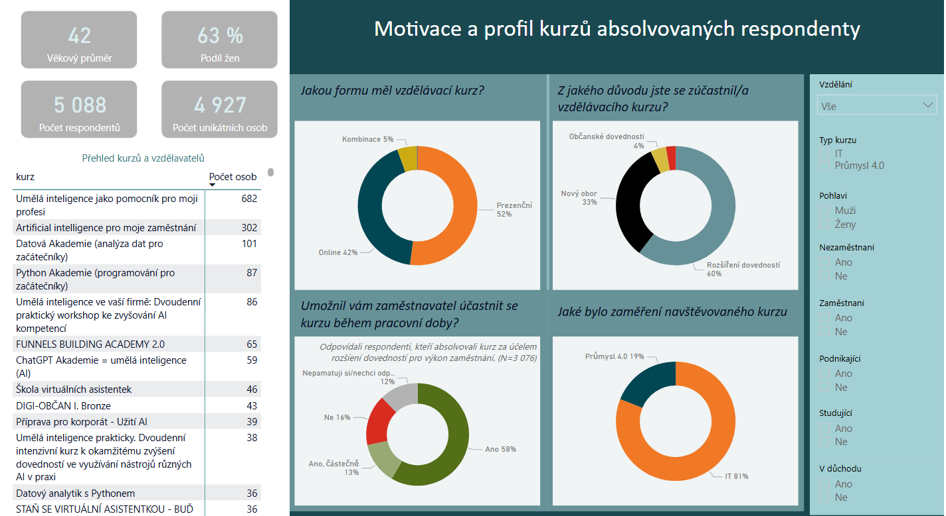

Slide 18
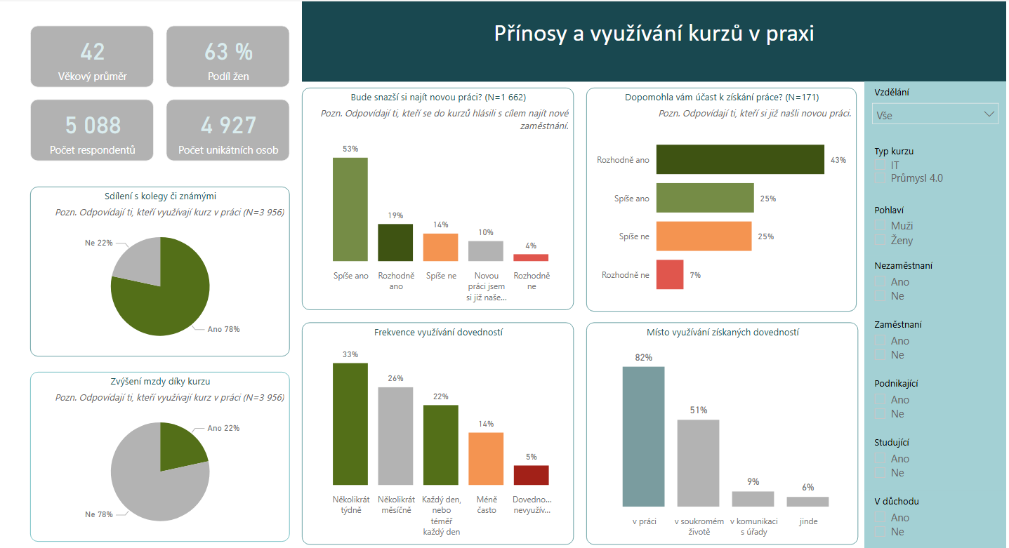

Slide 19
kde najít kvalifikované

Slide 20
kolik na to máte?

